Slide 1
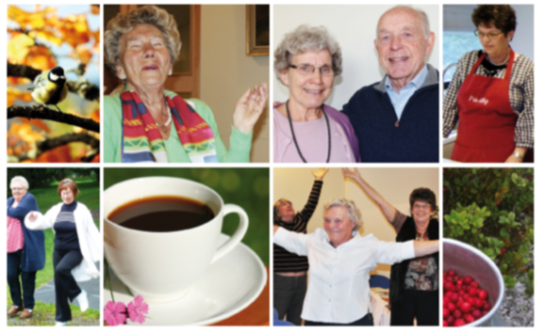
Notes:
Disse lysbildene kan brukes på sirkellederkurset.
Man kan også bruke utvalgte bilder på informasjonsmøter.

Slide 2
Mål for dagen
Får en god forståelse for Lyst på livet og livshjulet
Forstår egen rolle og hvilken støtte dere kan få fra materialet og hverandre
Får prøvd noen øvelser i tilstedeværelse
Starte planlegging

Slide 3
Bakgrunn
England (2004): forebygge fall
Sverige (2006): utviklet dette konseptet
Svenskene vant en pris for det beste nyskapende arbeidet for eldre i Europa i 2014.
Finland, England, Skottland, USA, Armenia, Singapore og Danmark
Notes:
Utviklingen av Lyst på livet startet i England. De lærte pensjonister å bruke forbedringshjulet for å forebygge lårbensbrudd. Svært vellykket: 32% reduksjon på 7 måneder!
I Sverige utviklet de dette opplegget dere skal bruke i 2006; kalles Pasjon for livet, har fått stor utbredelse der (og er forankret i Qulturum i Jönköping og to store pensjonistorganisasjoner)
Vant nylig en viktig europeisk pris for nyskapende, viktig arbeid med eldre.
Stor internasjonal spredning

Slide 4
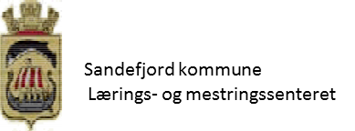
Norsk utvikling
Arbeidsgruppe med likeverdig samarbeid med ansatte og seniorer i Sandefjord kommune, Pensjonistforbundet og Kunnskapssenteret 2010
Grundig forankring politisk, faglig og i ulike organisasjoner i Sandefjord
Seniorenes medvirkning ekstra viktig for å skape eierforhold og rollemodeller
Pilot i 2011 med 24 deltakere fra ulike miljøer og flere kommuner
Notes:
Seniorene har hatt stor betydning for valg av begreper, detaljeringsgrad i metoden, bidro i ledelse av samlingene, evaluerte og justerte underveis.
Deltok i rekrutteringen og har vært svært aktive i flere år etterpå
Kunnskapssenteret ble i 2016 flyttet inn i Folkehelseinstituttet.

Slide 5
Hypoteser
Man mangler ikke kunnskap, men bruker den ikke pga av innlærte mønstre og vaner.
For å skape endringer trengs bevissthet om behovet og verktøy for gjennomføring.
Folk over 65 år har mye kompetanse, kraft og energi som ikke ivaretas i samfunnet. Dette kan brukes i det helsefremmende og forebyggende arbeidet.
Det er en holdning i vår kultur at man tenker mer på hva samfunnet bør gjøre - istedenfor hva jeg selv kan gjøre.
Notes:
Opplegget hviler på disse hypotesene. Hva synes dere om dette? Er dere enige?

Slide 6
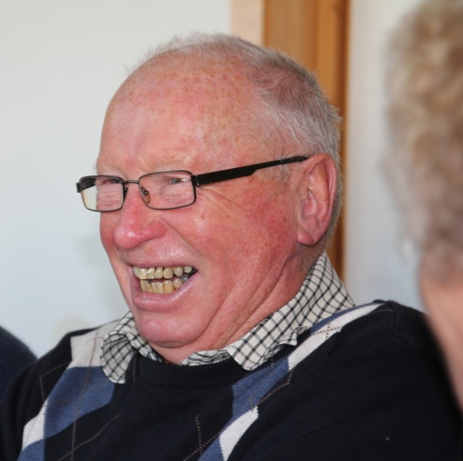
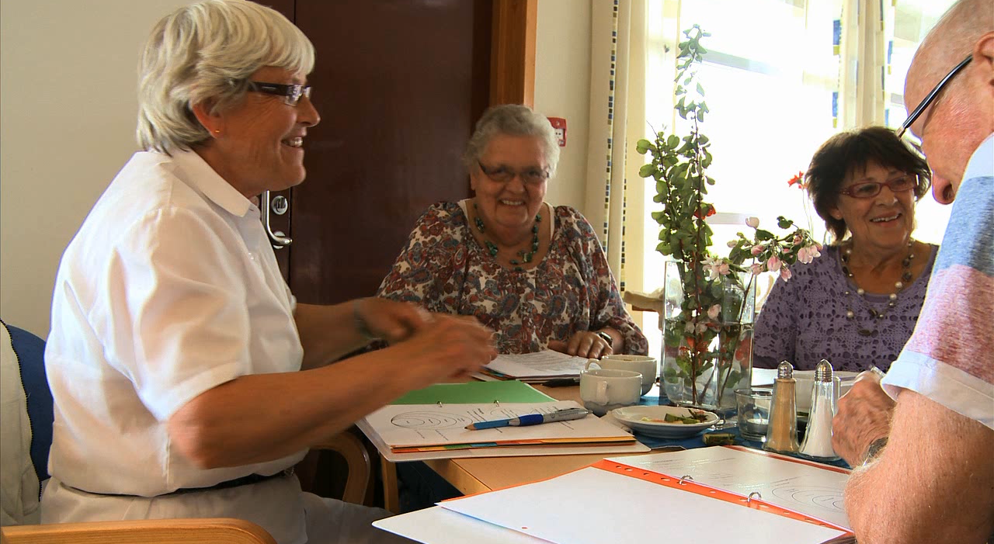
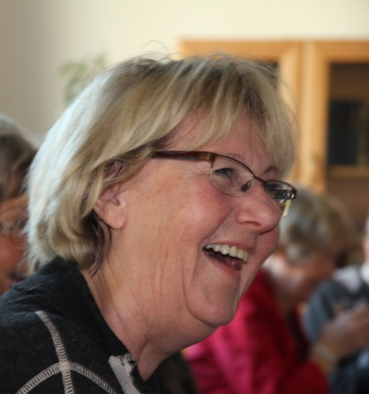
Et best mulig liv – hele livet
Notes:
Det overordnede målet er et best mulig liv – hele livet.
Lyst på livet er et hyggelig og nyttig opplegg for å mobilisere seg selv og hverandre for å få til – og bevare det livet som er best for nettopp deg.
Alle her og på livscaféene har mange års livserfaring og kompetanse som er viktig og inspirerende å løfte fram.
På livscaféene legges det til rette for at deltakerne kan diskutere, lære av hverandre, dele erfaringer og inspireres. Og ikke minst viktig; - å ha det hyggelig sammen.

Slide 7
Livscafe´- av og for pensjonister
Grupper på 8 -12 pensjonister / andre arbeider med å utvikle gode vaner og livsglede
Møtes 6 ganger a 4 timer på 8 måneder
Kommunen legger til rette m lokaler og litt støtte. Lavkostnad
Notes:
Ingen aldersgrense, noen kommuner er opptatt av å fange opp pensjonister tidligere enn andre kommuner som eks rekrutterer gjennom hjemmebesøk for 77 åringer.
Møtes 6 ganger på 8 mnd – eller som de vil OBS: Dette er ikke ofte!
Dette er veiledende, man kan gjøre justeringer i intervaller og antall
Deltakerne arbeider med å styrke egen helse mellom samlingene ut fra livshjulet.

Slide 8
En hyggelig ramme
Trygghet
Anerkjennelse
Humor
Alle er viktige
Legg til rette for at alle kan bidra på en måte som er god for dem
Notes:
En viktig oppgave for sirkellederne er å etablere en hyggelig og trygg gruppe hvor alle kan være seg selv og føle seg anerkjent. Fokuset er på det som gir oss lyst på livet og på ressursene våre.
Fint om alle begrenser seg til en diagnose hver; ellers blir det så trist ( sitat fra deltaker i pilotprosjektet)
Alle har noe viktig å bidra med, slik dette lille diktet beskriver:
Det er ein som er så klok at i lag med ham skjøner eg kor dum eg er
Og så er det ein annan som er så klok at i lag med ham blir eg klok eg og.
Erling Indreeide
På livscaféene er det også øvelser i det å være oppmerksomt til stede i nuet ift de ulike livsområdene. På bildet er fokuset på å være oppmerksomt tilstede i samvær med andre, slik at man kan lytte og uttrykke seg på en god måte. Det kinesiske tegnet for å lytte er satt sammen av tegn som betyr øyne, ører, hjerte og udelt oppmerksomhet.

Slide 9
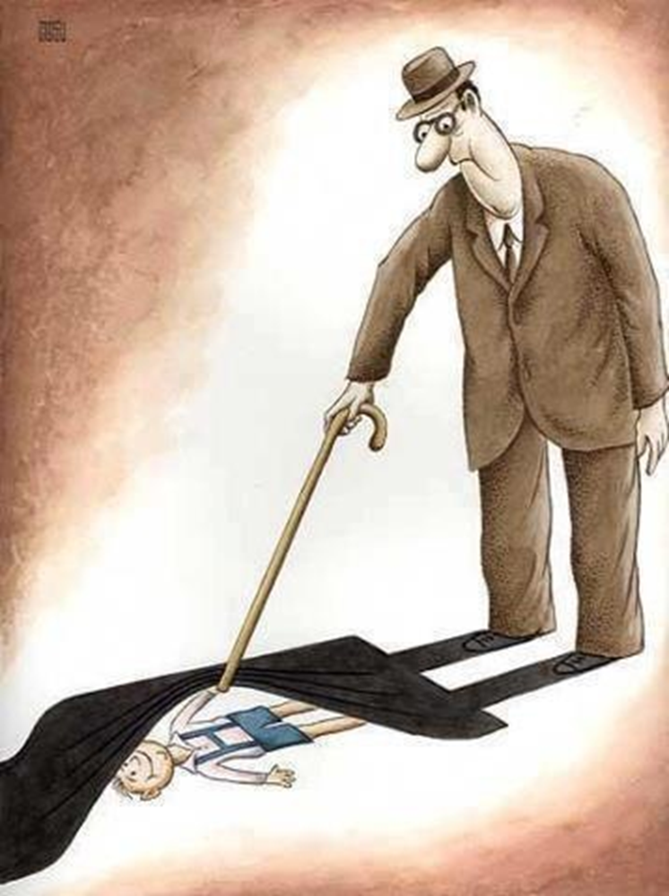
Naturlig aldring
Sikkerhet og trygghet
Sosialt nettverk
Mat og drikke
Fysisk aktivitet
Notes:
Mange føler seg unge - og godt er det.
Samtidig må man gjøre noe for å holde seg ung … Etter som man blir eldre skjer det en del med oss som gjør at vi bør passe litt ekstra på for å bevare helse og livsglede.
Mange eldre faller. Lårhalsbrudd, brann, medisiner
Slutter på jobben, dødsfall osv – ensomheten er et stort problem for mange
Drikker for lite, gidder ikke lage middag bare til seg selv
Balanse, styrke, kondisjon
De fire livsområdene har WHO definert som viktige for en aktiv aldring.

Slide 10
Ut av rundkjøringen –
en liten bruksanvisning for hjernen
Følge opp
Planlegge
Undersøke
Gjennomføre
Notes:
(Dette bildet er animert.)
Overskriften er tittelen på en bok av Aud Bruknapp som handler om å bryte mønstre og komme ut av rundkjøringen.
Vi er alle fanger i våre vaner som hindrer oss i å gjøre det vi vet er best mulig for oss.
(Trykk fram livshjulet; )
Livshjulet er et verktøy for hjernen som setter dere i stand til å gjøre livet bedre.
Hva ønsker vi å oppnå? Overordnet mål: Å bo lengst mulig i eget hjem med god livskvalitet.
Best mulig er individuelt og ut fra den situasjonen man er i nå.
Hva ønsker du å oppnå? Hvilke mål vil du sette deg på dette området?
Planleggingen starter med å kartlegge om man har behov for å forbedre noe på dette livsområdet. Er det et GAP der mellom det dere kan og gjør?
Hva skal være ditt mål?
Hva vil du prøve ut?
Gjennomføre endringene og undersøke hvordan det går + følge opp videre til det blir en ny vane.
Det er en logisk metode som vi skal se mer på senere i dag.

Slide 11
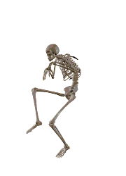
I dag
Best mulig
Notes:
(bildet er animert; første gang kommer det opp et skjelett som symboliserer det som hindrer deg i å gjøre det du vet
Det er et gap mellom det vi kan og gjør
Er det et gap mellom det du vet og det du gjør?
Hva er det som forhindrer at du gjør det du vet? (skjelettet)
Ta det bort og fyll gapet med noe annet. (trykk fram den glede; dama)

Slide 12
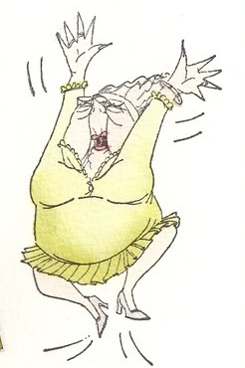
- Jeg er aktiv og opplever at jeg kan påvirke situasjonen min
I dag
Best mulig
Notes:
Man kan tette gapet med å gjøre små forbedringer på de ulike livsområdene.
Hver enkelt deltaker setter egne mål og lager egen plan for hvert livsområde. (Empowerment)
Det er mye bedre for deg selv og samfunnet, og ingen kan ta dette ansvaret for deg.
Essensen av det man lærer at man kan være aktiv og påvirke sin egen situasjon.

Slide 13
Film fra Sandefjord
https://vimeo.com/170937268

Slide 14
Til Helse- og omsorgsminister Jonas Gahr Støre
…Jeg håper du er enig med meg i at dette er et flott opplegg som hjelper oss sånn at alle kan bli sin egen helseminister!
Bare ta kontakt hvis du vil vite mer.
Vennlig hilsen
Gunvor Margreta Reidarson
Notes:
Gunvor fra pilotprosjektet skrev brev til Gahr Støre - som inviterte på møte.
Han var helt enig i det hun skrev: Dette handler om hvordan vi kan bli vår egen helseminister og ta hovedansvaret for egen helse.
Det er mye bedre for deg selv og samfunnet, og ingen kan ta dette ansvaret for deg.
Framover blir vi stadig flere eldre, samtidig som antall ansatte vil reduseres pga mangel på unge. Jo flere vi er som sørger for å ivareta egen helse, jo bedre hjelp blir det for de som er syke og trenger hjelp.
Og det er bedre å være frisk enn syk. Det skjer et hoftebrudd i timen i Norge! Sørg for at du ikke blir en del av denne statistikken.
Gunvor gjorde mange viktige endringer og var dypt engasjert i spredningsarbeidet. Hun har også drevet mange sirkler i Holmestrand.

Slide 15
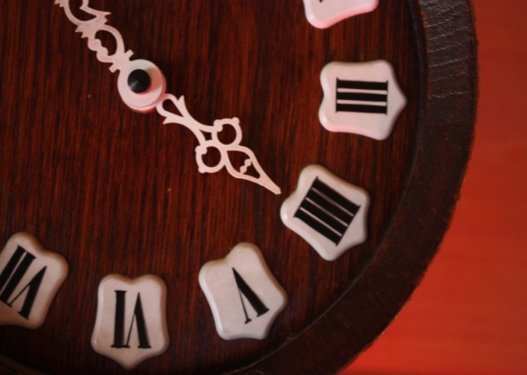
Oppmerksomt nærvær
Du kan styrke din evne til oppmerksomt å være til stede i øyeblikket.
Vi vet at det man fokuserer på forstørres og derfor er det viktig å fokusere på det som er godt og gir glede.

Slide 16
Evaluering i pilotprosjektet
Det har vært veldig lystbetont. Blitt mer bevisst- aller mest i forhold til temaene og hva jeg kan gjøre selv for at det kan bli annerledes.
Denne gruppa har gjort noe spesielt med meg; hva gir meg lyst på livet og hvordan kan jeg holde meg i gang.
Jeg har fått bedre humør og tro på meg selv.
Livshjulet sitter i bakhodet mitt.
Notes:
Denne evalueringen ble foretatt gjennom fokusgruppe-intervjuer. Interesserte kan lese hele evalueringen i Notatet som ligger under resultater på nettsiden vår.

Slide 17
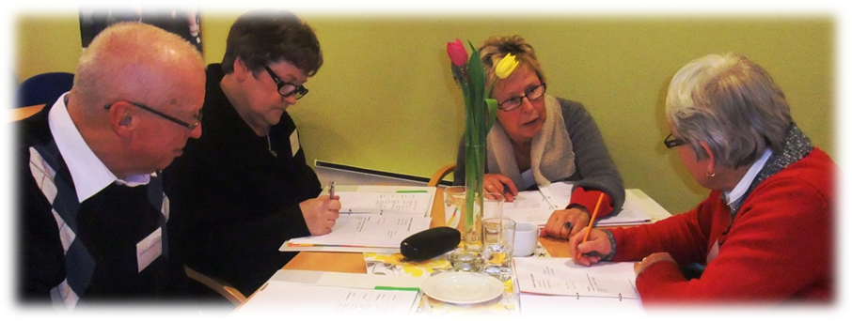
Spørreundersøkelse i kommunene
Livscaféene fungerer svært godt og deltakerne trives meget godt.
De endrer vaner på alle livsområdene i noen grad, - til sammen har dette stor betydning.
Notes:
Over 60 kommuner har startet opp. Oversikt over disse ligger på nettsiden med kontaktpersoner.
Livscaféene fungerer svært godt (4,17 på en skala 1-5), deltakerne trives meget godt ( 4,3 på samme skala)
Trygghet og sikkerhet: 3,29
Sosialt nettverk: 3,3
Mat og drikke: 2,95
Fysisk aktivitet 3,26

Slide 18
Hva er det viktigste deltakerne har oppnådd med å delta?
Bevisstgjøring ift ting du kan påvirke selv
Trygghet og sosial tilhørighet
Utvide sin sosiale radius og bygge nettverk
Våge å snakke med andre om vanlige, utfordrende temaer
Mer positivt fokus på det å bli eldre
Møtt andre i samme situasjon, mye humor, latter, glede og alvor
Notes:
Interesserte kan lese hele evalueringen i Notatet som ligger under resultater på nettsiden vår.

Slide 19
Om å være sirkelleder /cafévert
Få fram og styrke deltakernes ressurser
Sirkelledere er deltakere også
Praktisk tilrettelegging av livscaféene
Formidle livshjulet og holde det i fokus
Lage et enkelt program / struktur; sirkellederheftet gir deg god hjelp
Møtes en gang i måneden – det har du tid til ☺
Kommunen støtter sirkelledere
Notes:
Begrepet sirkelleder kan virke slitt skremmende for noen. Cafevert har blitt lansert som et annet begrep.
Viktigste egenskap er å tø opp folk , strukturere og holde på rammene. Gi alle plass
En eller to?
- Bidra til rekruttering av deltakere
- Samarbeide med lokal koordinator om å skaffe innledere
Humor og kultur gir lyst på livet
(Kunnskap15)

Slide 20
Sirkellederne: Vi lærer så mye selv
Alle er så kloke
Jeg lærer å holde munn og lytte
Bevisstgjørende og skaper handling hos meg selv
Blir mer oppmerksom på ting som skjer i øyeblikket, i egne liv og i samfunnet
Det er moro og givende!
Mindre arbeid enn vi trodde
Notes:
Forskning viser at man blir lykkeligere og får bedre helse av å gjøre noe for og med andre ☺

Slide 21
www.lystpalivet.no

